Slide 1
108-02
6月導師會報
總務處

Slide 2
一、事務工作
1.靜心樓西棟西側廁所工程行中
2.中平花海
3.校園樹木修剪招標完成、施工中
4.冷氣機台更新
5.司令台及風雨操場廣播設備更新

Slide 3
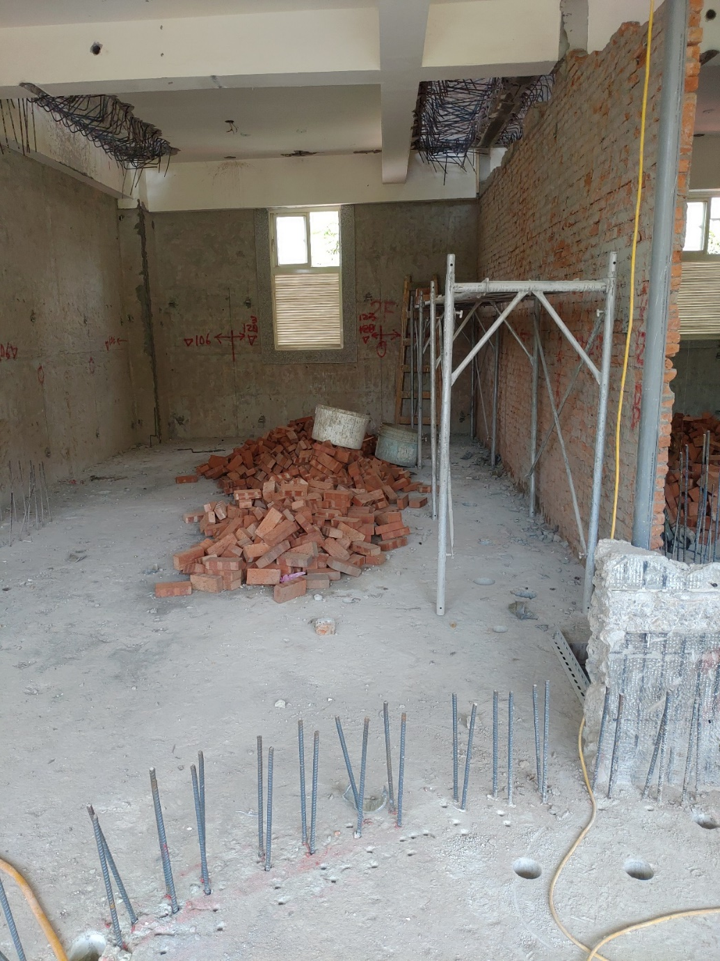
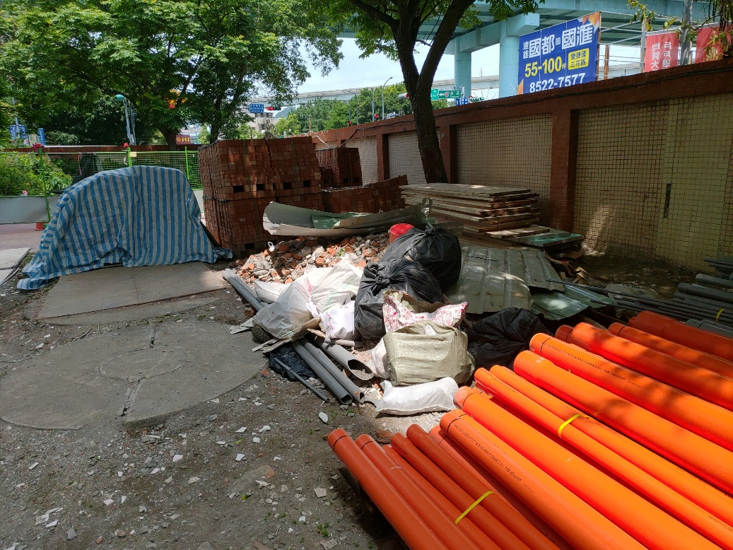
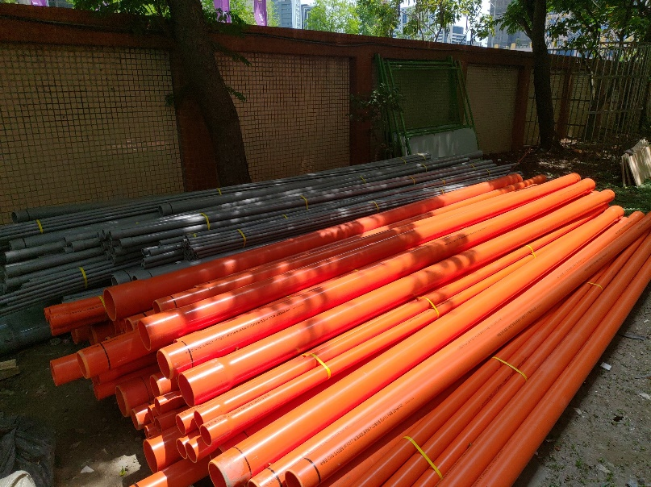
一、事務工作-靜心樓西棟西側廁所整修工程
1.再次感謝這次工程影響到的班級與老師們，謝謝大家的體諒。
2.目前進度：目前進行配管、鋼筋綁砸工程與水泥疊磚工程

Slide 4
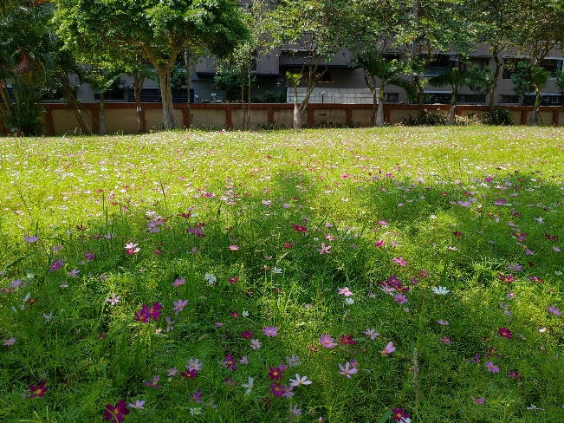
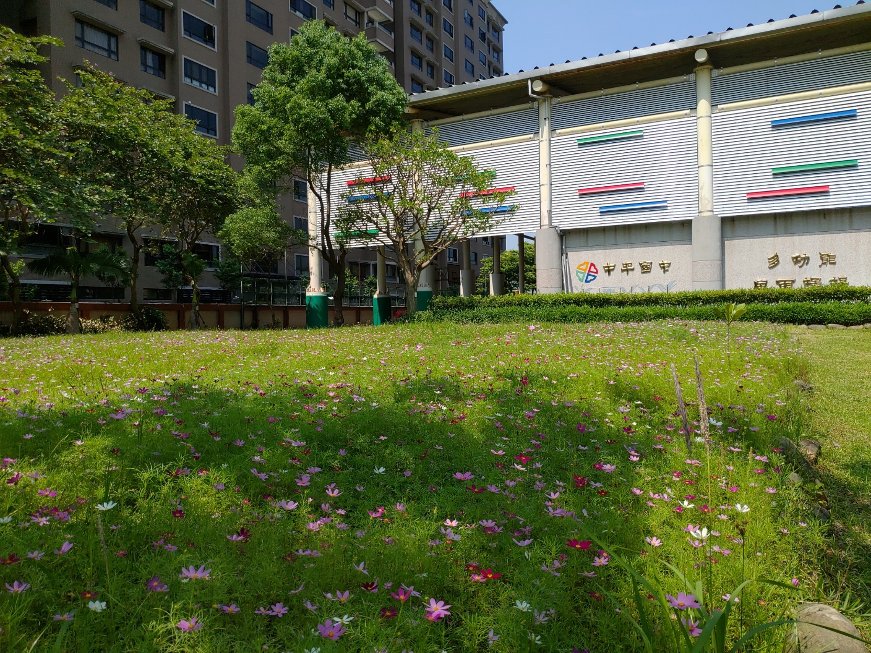
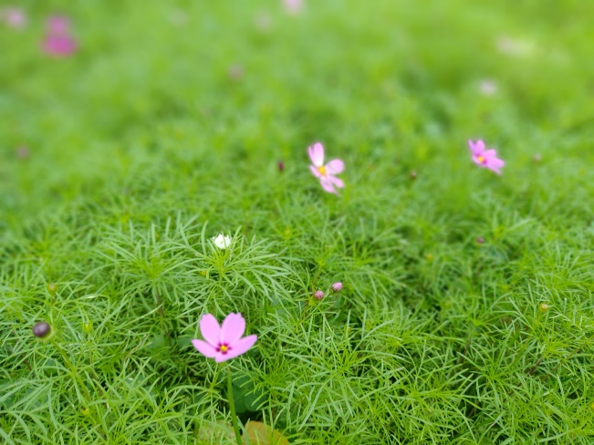
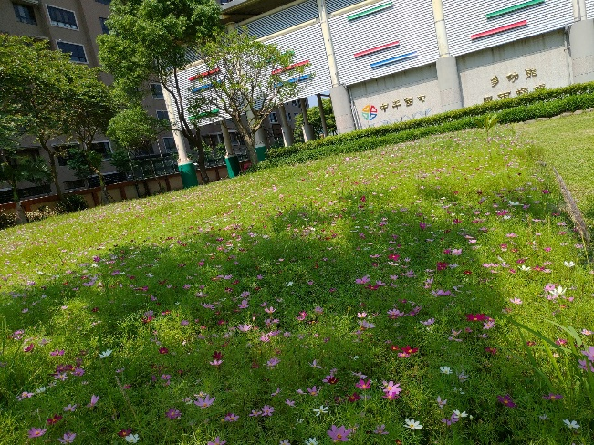
一、事務工作-中平花海
本次花季已接近尾聲，敬請期待下一梯次花海

Slide 5
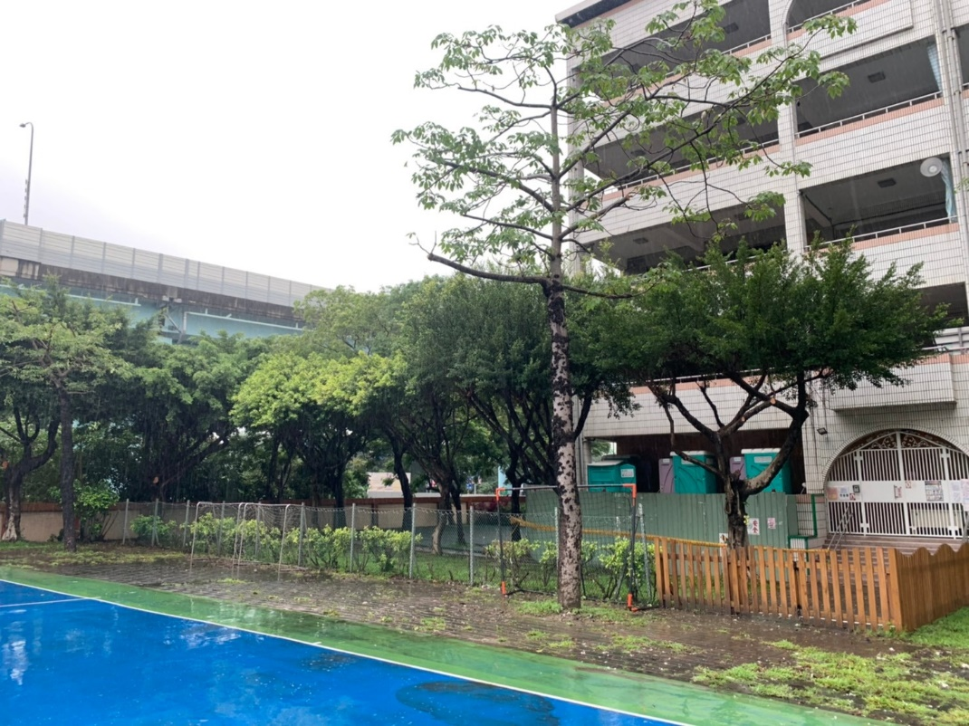
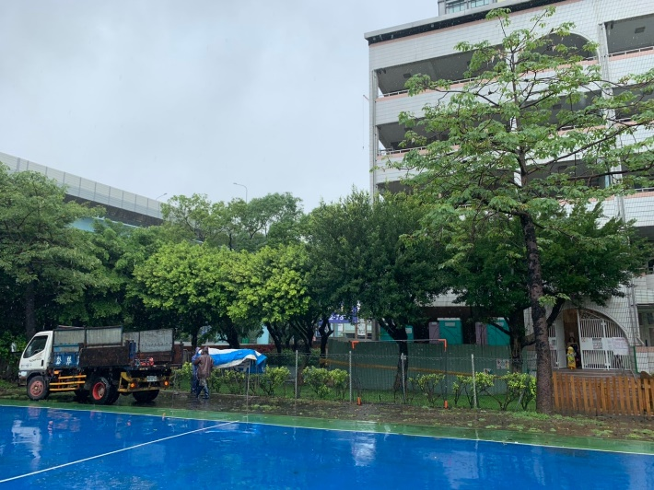
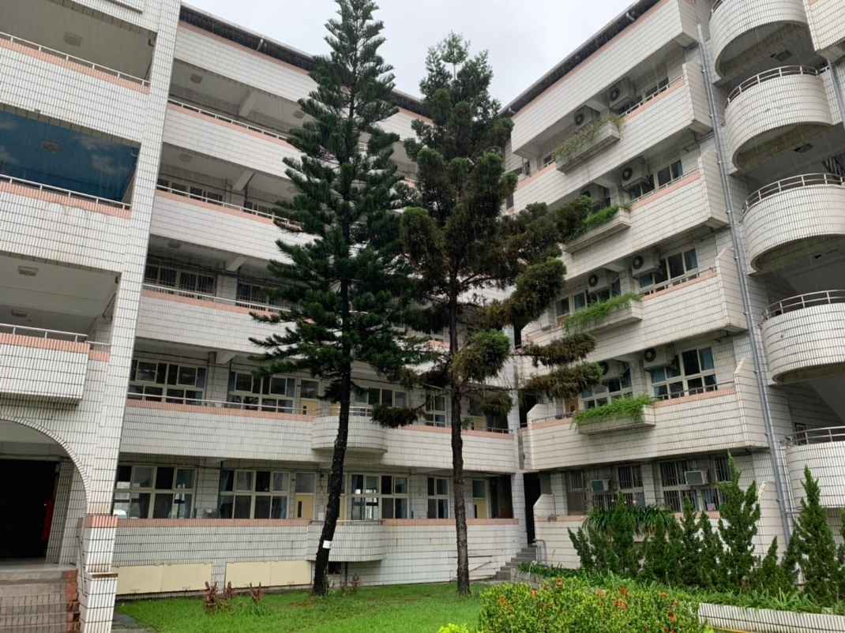
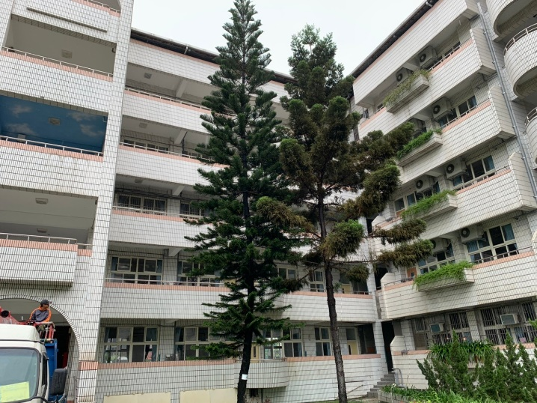
一、事務工作-
校園樹木修剪

Slide 6
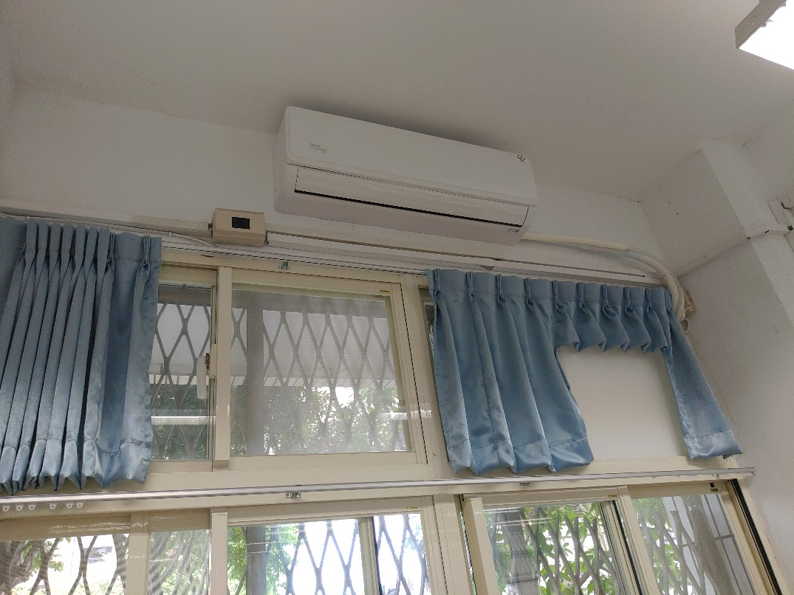
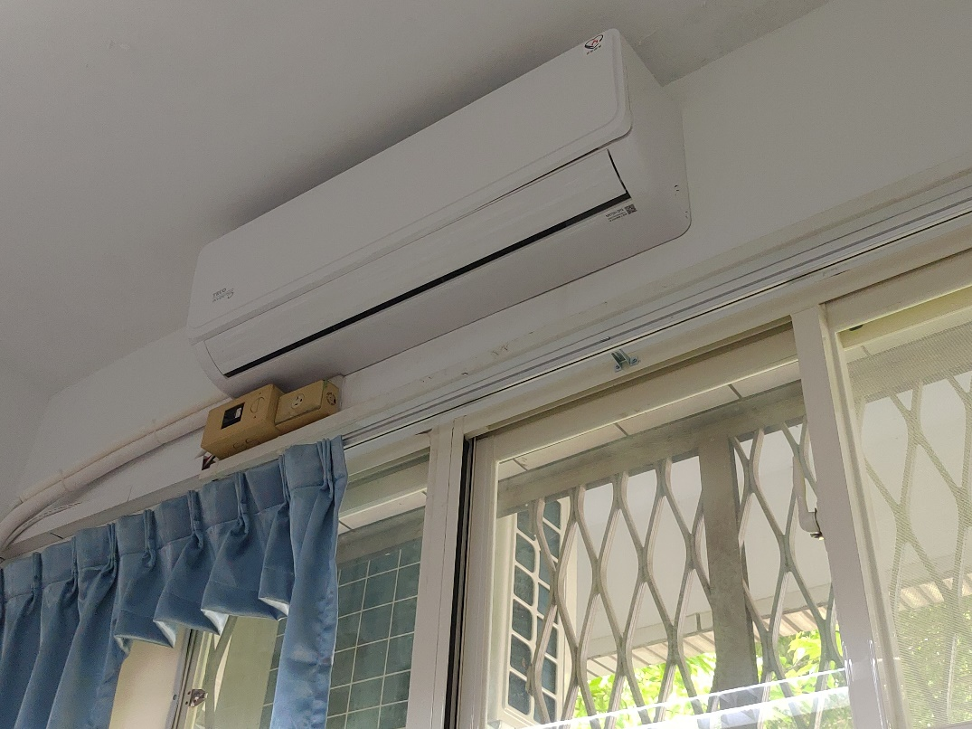
一、事務工作-冷氣機台更新
本次預計更新教務處、學務處、七、八導師
其他辦公室，預計逐年更新

Slide 7
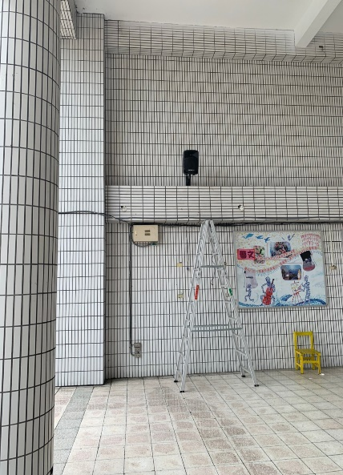
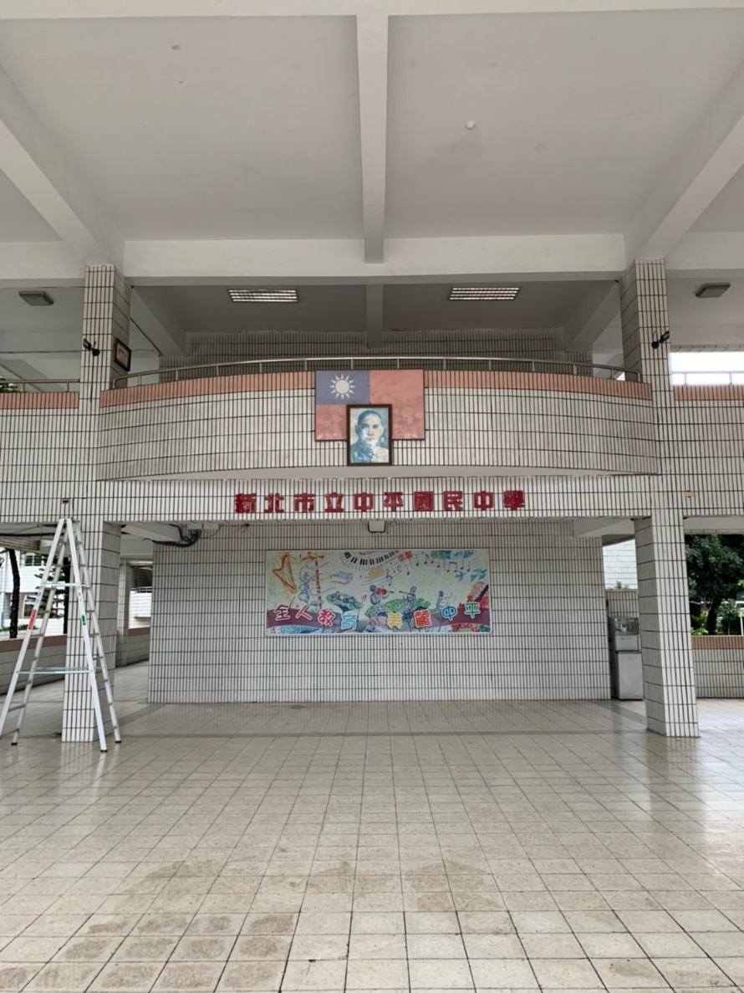
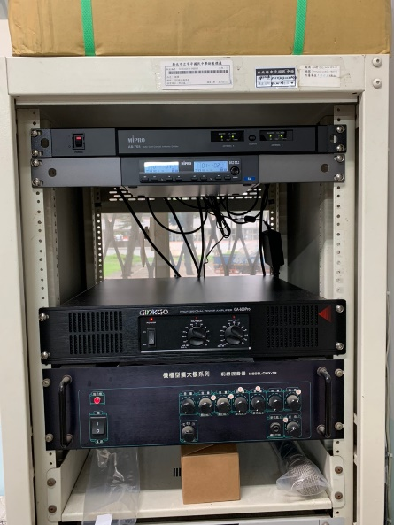
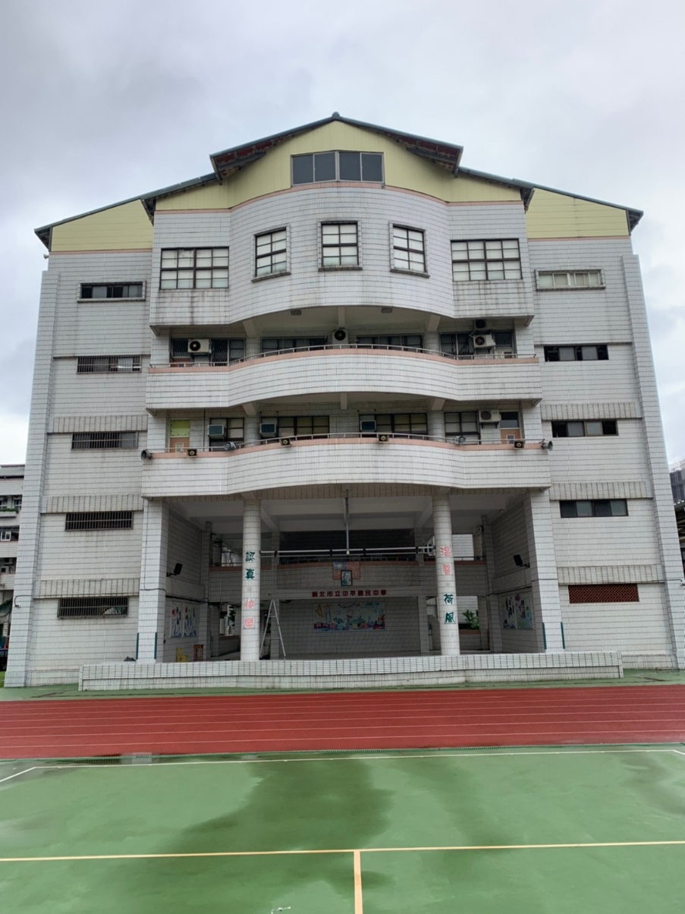
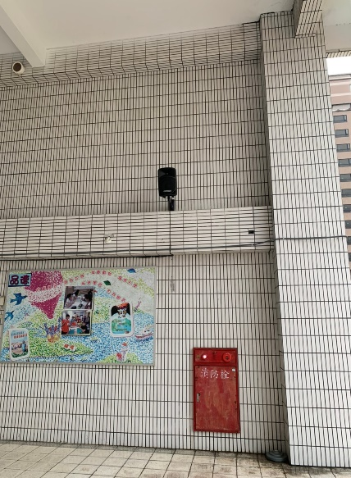
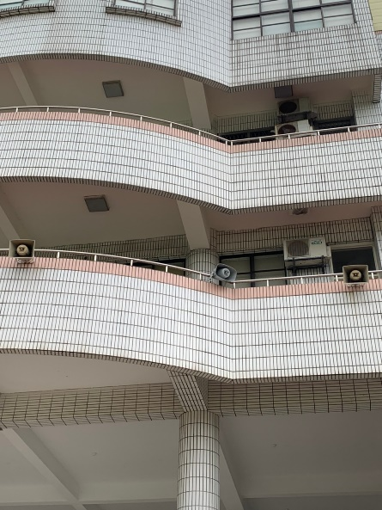
一、事務工作-司令台及風雨操場廣播設備更新

Slide 8
一、事務工作-教室位置調整
搬遷時程表(重要日程)
時間 | 工作項目
6/1~6/10 | 九年級教室公物檢查
6/5、6/12 | 補各年級課桌椅(放置中平樓兩側)
6/19 | 九年級繳回教室鑰匙
6/20 | 九年級繳回冷氣卡、遙控器
6/8~6/20 | 七、八年級公物檢查
6/29 (早自習+第一節) | 七、八年級搬遷教室
6/22~7/14 | 九年級導師室整理(導辦鑰匙歸還總務處)
7/15~ | 八年級導師室搬遷
其他注意事項：
1.因學期未結束，網路電話連絡方面與部分導辦的位置上有專任教師仍需授課之關係，故八年級導師搬遷，請於學期結束後(7/15~)即可搬遷。
2.九年級導師，請於九年級孩子畢業後可以整理個人物品，若個人物品需空間擺放，可先置放於頂樓儲物空間或哺乳室或洽久芸，教師位置由於尚未安排，若暑假期間需要個人辦公空間，可先至八導辦休息辦公。

Slide 9
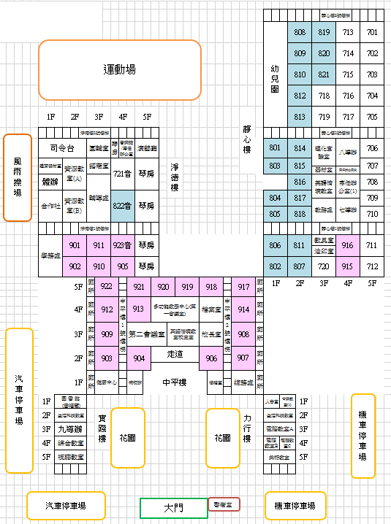
一、事務工作-教室位置調整

Slide 10
二、水電支出
月份 | 1 | 2 | 3 | 4 | 5 | 6 | 7 | 8 | 9 | 10 | 11 | 12 | 小計
108 用電量 | 35400 | 23280 | 31080 | 36600 | 44040 | 51360 | 40560 | 30960 | 47160 | 48960 | 36360 | 33480
109 用電量 | 33360 | 19920 | 26280 | 37560 | 42600
用電量 變化 | -2040 | -3360 | -5952 | +960 | -1440 |  |  |  |  |  |  |  | -11832
月份 | 1 | 2 | 3 | 4 | 5 | 6 | 7 | 8 | 9 | 10 | 11 | 12 | 小計
108 用水量 | 920 | 904 | 774 | 1059 | 753 | 841 | 827 | 597 | 924 | 685 | 977 | 1019
109 用水量 | 1035 | 804 | 359 | 1198 | 973
每月 省水度 | +115 | -100 | -415 | +139 | +220 |  |  |  |  |  |  |  | -41

Slide 11
三、未來展望
靜心樓西棟西側廁所整修工程
靜心樓梯間廁所整修規畫
冷氣安裝更新
中平花海II期

Slide 12
謝謝大家

